Slide 1

CÔNG NGHỆ 7

Slide 2

TIẾT 13 - Bài 12:
SÂU, BỆNH HẠI CÂY TRỒNG

Slide 3

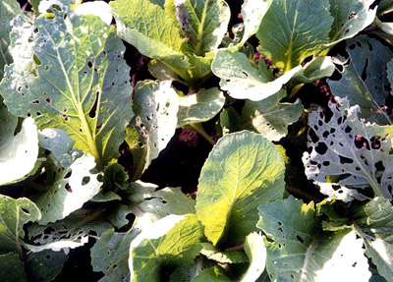
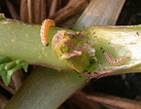
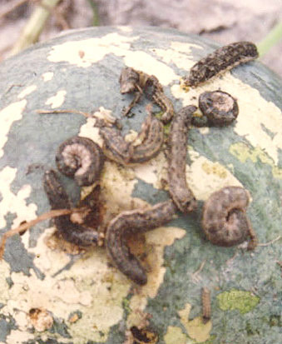
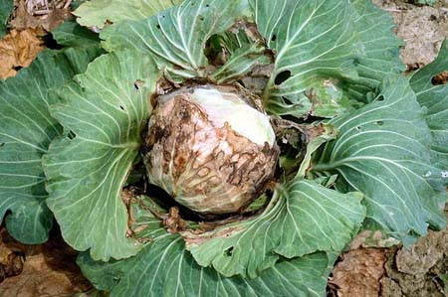
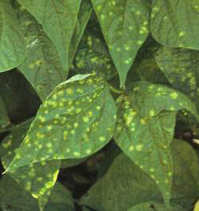
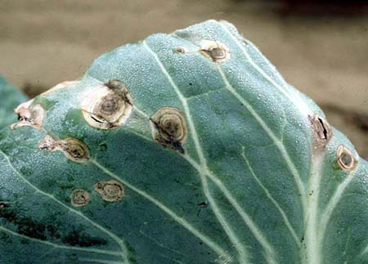
Qua quan sát một số hình ảnh và thực tế. Em hãy cho biết tác hại của sâu, bệnh đối với cây trồng?
Sâu ăn lá
Sâu ăn thân
Sâu ăn trái
Bệnh thối bắp
Bệnh Rỉ do nấm
Bệnh đốm lá

Slide 4
Em hãy nêu một vài ví dụ về ảnh hưởng
của sâu, bệnh hại đến năng suất và chất
lượng nông sản mà em biết hay thấy ?

Slide 5

I – Tác hại của sâu, bệnh:
Sâu bệnh ảnh hưởng xấu đến sự sinh trưởng,
phát triển của cây trồng làm giảm năng suất, chất
lượng nông sản

Slide 6

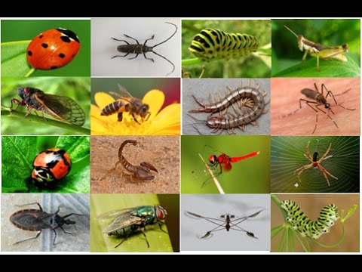
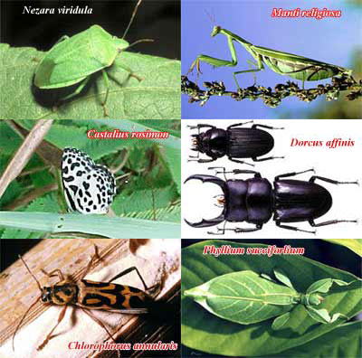
II – Khái niệm về côn trùng và bệnh cây:
1. Khái niệm về côn trùng:

Slide 7
Thảo luận nhóm (3 phút)
* Câu 1:
Hãy kể tên một số loại côn trùng mà em biết và Nêu mức độ phá hoại của chúng?
* Câu 2:
Có mấy loại côn trùng, nêu cấu tạo cơ thể của các loại côn trùng mà em biết ?
?

Slide 8

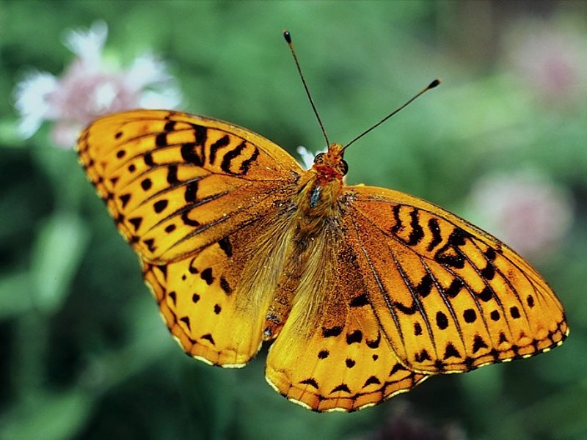
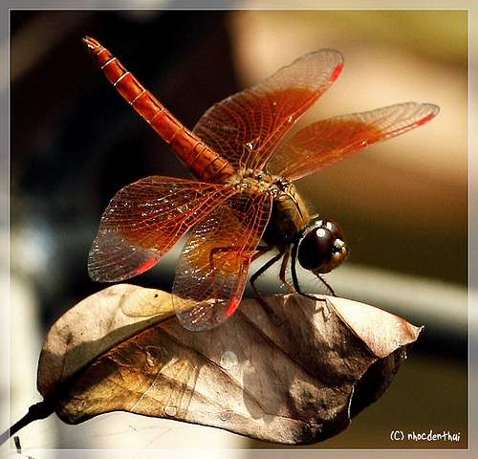


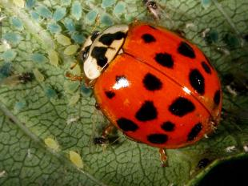
Hình ảnh một số loại côn trùng.

Slide 9
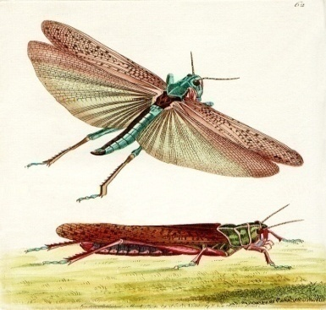
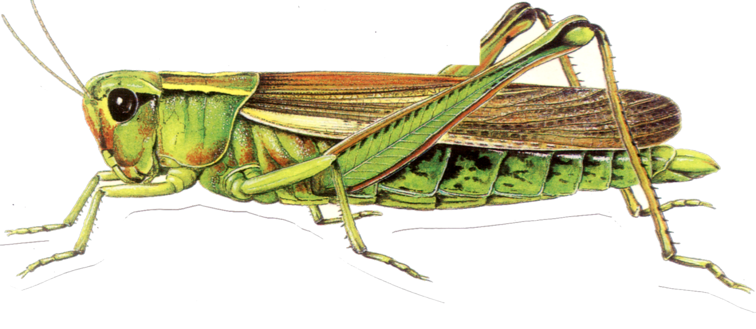
Côn trùng là gì?
Đầu
Ngực
Bụng
*Côn trùng là lớp động vật thuộc ngành động vật chân khớp cơ thể gồm 3 phần:Đầu, ngực, bụng.Ngực mang 3 đôi chân và thường có 2 đôi cánh, đầu có 1 đôi râu.

Slide 10
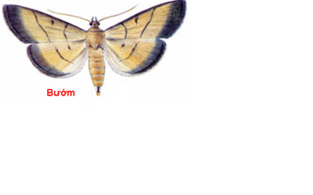



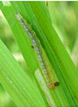

Vòng đời của côn trùng
Sâu trưởng thành
Sâu trưởng thành
Trứng
Nhộng
Trứng
Sâu non
Sâu non

Slide 11
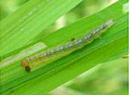
Sâu trưởng thành
Khoảng thời gian
Trứng
Nhộng
Côn trùng trưởng thành
Trứng
Sâu non
? Em hãy cho biết vòng đời của côn trùng

Slide 12

II – Khái niệm về côn trùng và bệnh cây:
1. Khái niệm về côn trùng:
-Vòng đời của côn trùng là khoảng thời gian tính từ giai đoạn trứng đến côn trùng trưởng thành và lại đẻ trứng

Slide 13
CÓ HAI KIỂU BIẾN THÁI
Sâu trưởng thành
Sâu trưởng thành
Trứng
Nhộng
Trứng
Sâu non
Sâu non
Biến thái hoàn toàn
Biến thái không hoàn toàn
Thế nào là biến thái của côn trùng?
Hãy quan sát hình thảo luận nhóm tìm ra những
điểm khác nhau giữa biến thái hoàn toàn và biến thái
không hoàn toàn theo bảng sau:

Slide 14
Đặc điểm | Biến thái hoàn toàn | Biến thái không hoàn toàn
* Số các giai đoạn
4 giai đoạn
3 giai đoạn
* Hình thái giai đoạn sâu trưởng thành và sâu non
Khác nhau
hoàn toàn
Tương tự nhau
* Giai đoạn phá hoại mạnh
Sâu trưởng
thành
Sâu non

Slide 15
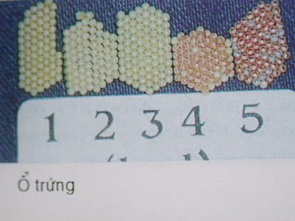
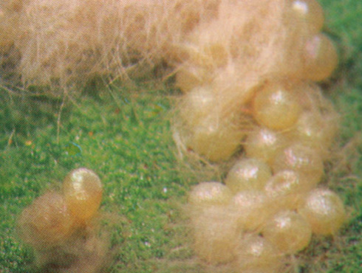
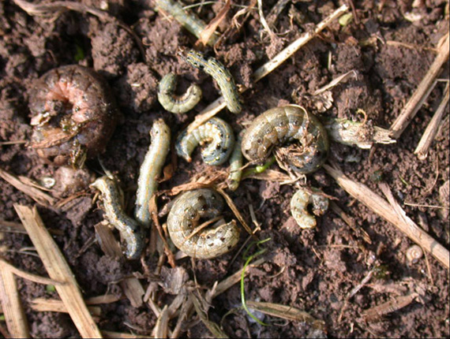

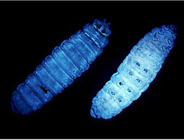
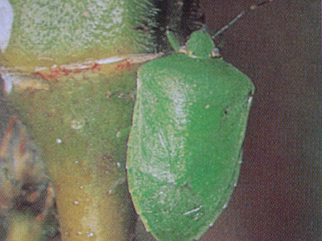
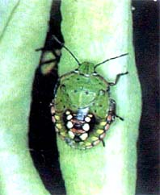
Một số hình ảnh về các giai đoạn biến thái của côn trùng.
SÂU ĂN TẠP
bọ xít
Trứng
Sâu non
Trứng bọ xít
bọ xít trưởng thành
bọ xít non
Sâu trưởng thành
Nhộng

Slide 16
Hãy kể tên một số loại côn trùng có lợi mà em biết?

Slide 17
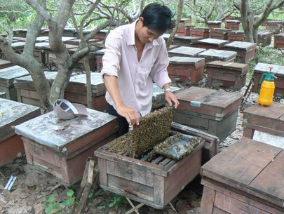
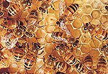
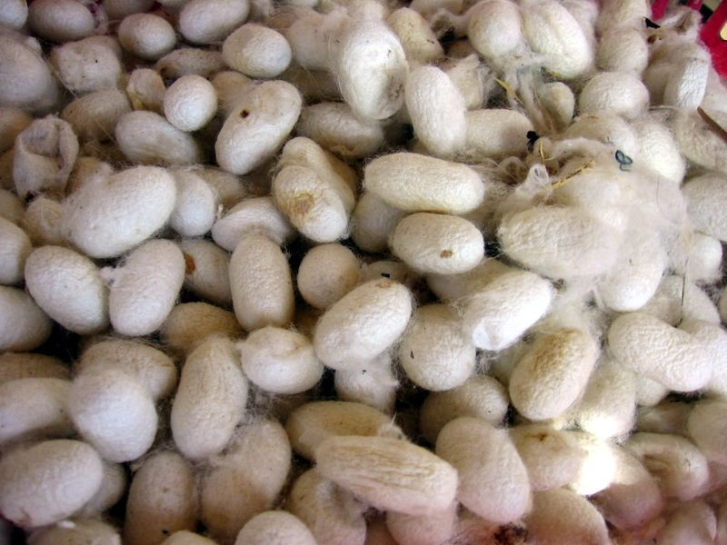
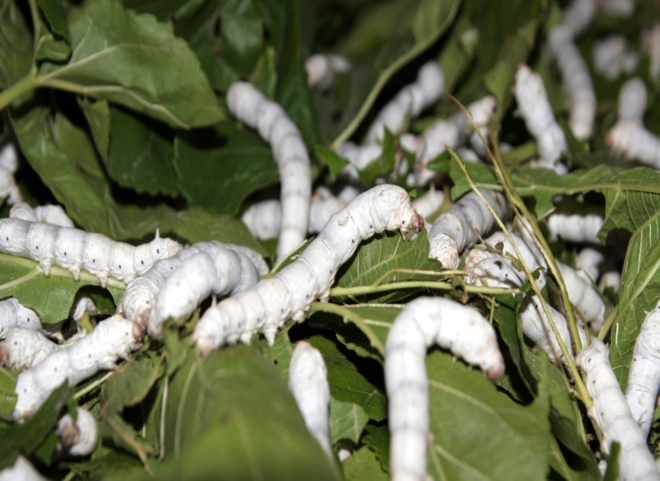
Nghề nuôi ong lấy mật
Ong mật
Kén tầm
Tầm

Slide 18
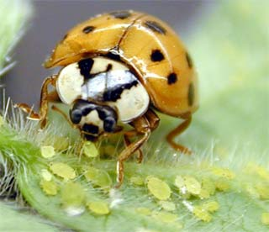
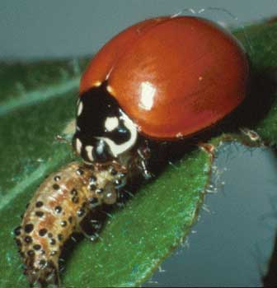
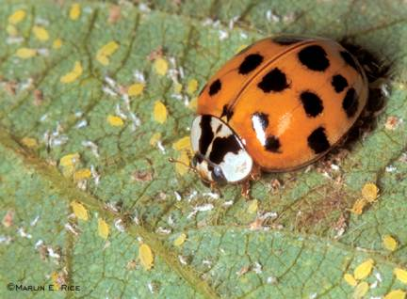
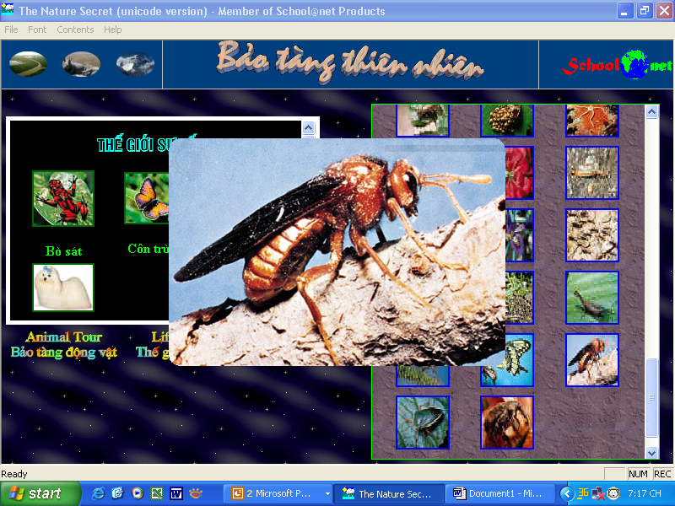
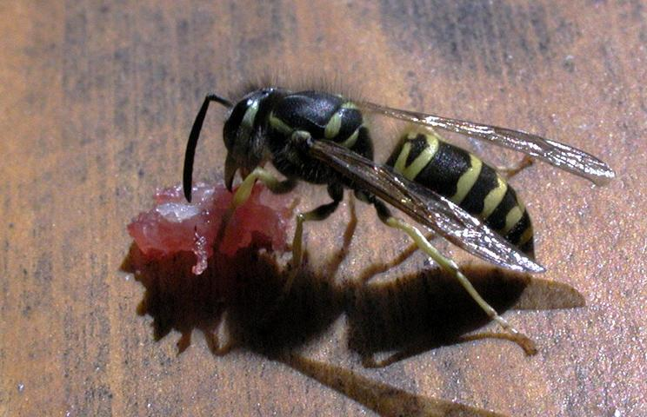
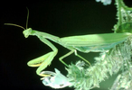

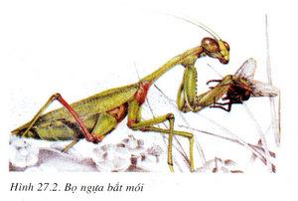
Họ bọ rùa
Họ ong kí sinh
Bọ ngựa
Một vài hình ảnh côn trùng có lợi ( thiên địch)

Slide 19
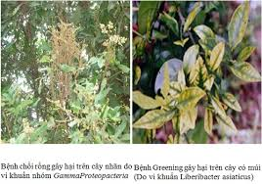
2. Khái niệm về bệnh cây

Slide 20

THẢO LUẬN NHÓM ĐÔI
( 2 phút)
Thế nào là bệnh cây?
Nguyên nhân gây ra bệnh ở cây trồng ?

Slide 21
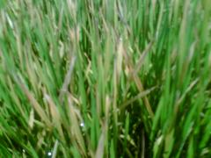
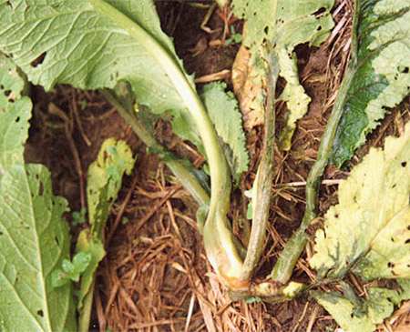
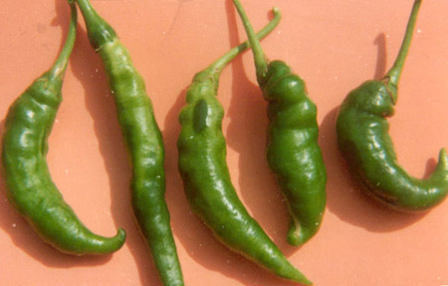
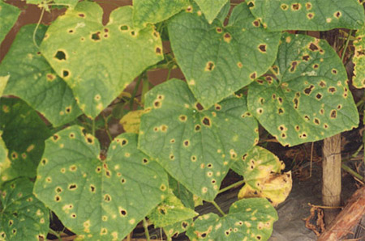
Hình ảnh cây bị bệnh:
Bệnh đạo ôn (Lúa)
Thối nhũn rễ (bắp cải)
Khảm ớt
Thán thư (dưa)

Slide 22
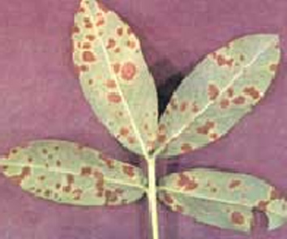
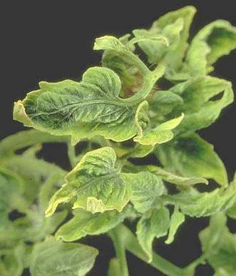
Bệnh
đốm lá (đậu lạc)
Bệnh xoăn lá
(Lá cà chua)

Slide 23
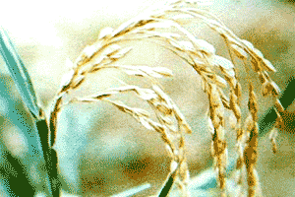
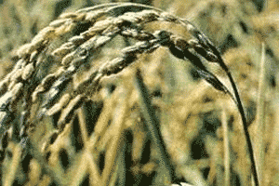
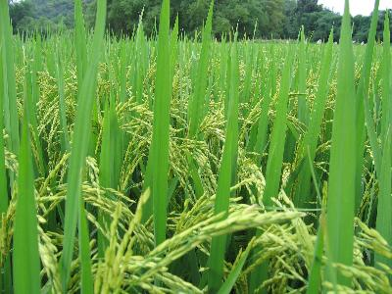
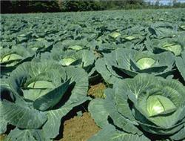
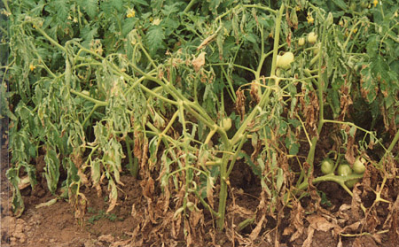
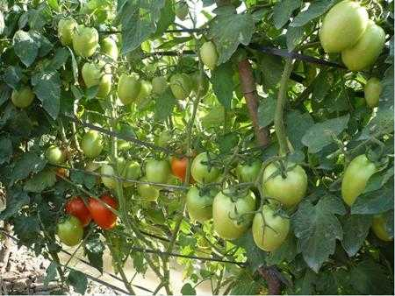
Đạo ôn cổ bông
Đốm vằn trên bông
Bệnh thối nhũn trên cải bắp
Héo rủ cà chua (vi khuẩn)
Cây trồng bị bệnh
Cây trồng sinh trưởng tốt

Slide 24
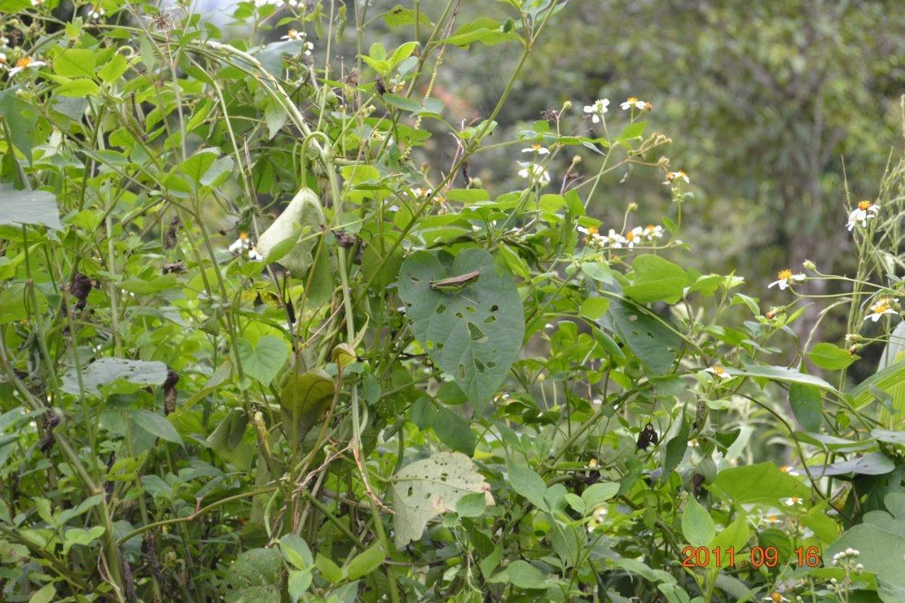
Em hãy cho dấu hiệu khi cây trồng bị sâu, bệnh phá hại?
Khi bị sâu, bệnh phá hại thường màu sắc,cấu
tạo hình thái các bộ phận của cây bị thay đổi

Slide 25
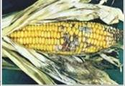
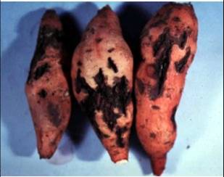
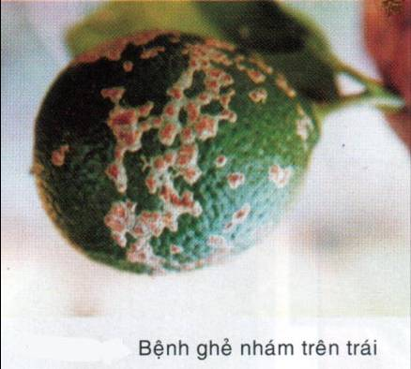

Quả xoài bị đốm đen
Bệnh ghẻ nhám trên trái

Slide 26
CỦNG CỐ BÀI HỌC

Slide 27

Củng cố
Câu 1. Tác hại của sâu bệnh ảnh hưởng đến
cây trồng như thế nào
A. Cây trồng sinh trưởng, phát triển kém.
B. Giảm năng suất, chất lượng nông sản.
C.Tăng năng suất chất lượng nông sản .
D. Câu A, B đúng
Đáp án : D

Slide 28
Câu 2: Nêu những dấu hiệu thường gặp ở cây bị sâu, bệnh phá hại?
A. Thay đổi về màu sắc.
B.Thay đổi về cấu tạo.
C. Thay đổi về hình thái các bộ phận của cây.
D.Tất cả đúng.
Đáp án : D

Slide 29
Câu 3: Sửa lại ý sai các câu sau bằng cách viết từ mới cần thêm vào ô tương ứng.
Củng cố
a. Sâu hại có 3 kiểu biến thái
2
b. Côn trùng có 2 đôi chân
3
c. Bệnh cây là trạng thái bình thường của cây do vi sinh vật gây hại hay điều kiện sống bất lợi gây nên.
không

Slide 30


Câu 4: Để ngăn ngừa sâu,bệnh phá hại cây trồng người ta thường lấy phương châm gì?
“Phòng bệnh, hơn chữa bệnh”

Slide 31

DẶN DÒ
- Học bài
- Xem trước bài 13 Phòng trừ sâu, bệnh hại
- Sưu tầm một số tranh ảnh có liên quan đến thiên địch

